Slide 1

ФГОС НОО:
актуальные вопросы начального образования
Ольга Николаевна Бершанская,
к.п.н., и.о. зав. кафедрой ДиНОО, 2021

Slide 2
Актуальные вопросы современного начального образования
Учебники для начальной школы в ФПУ
Реализация предметной области «Родной язык и литературное чтение на родном языке»

Slide 3
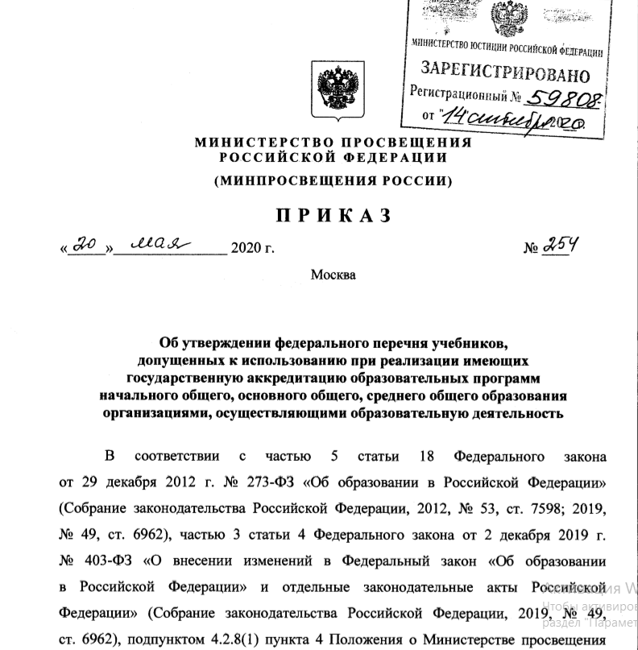
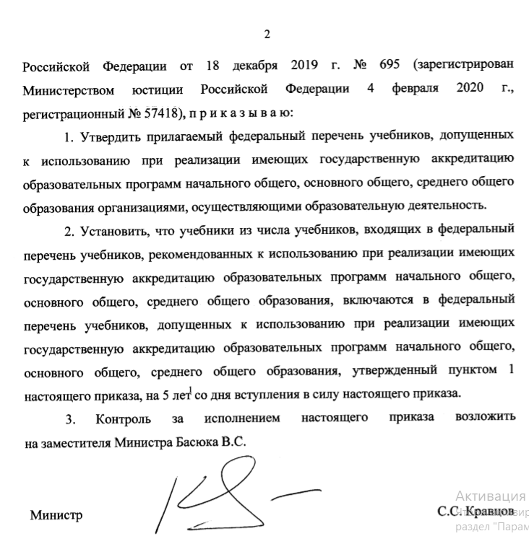
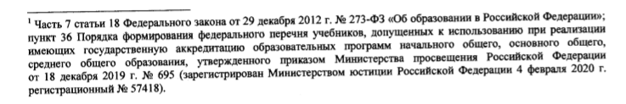

Slide 4
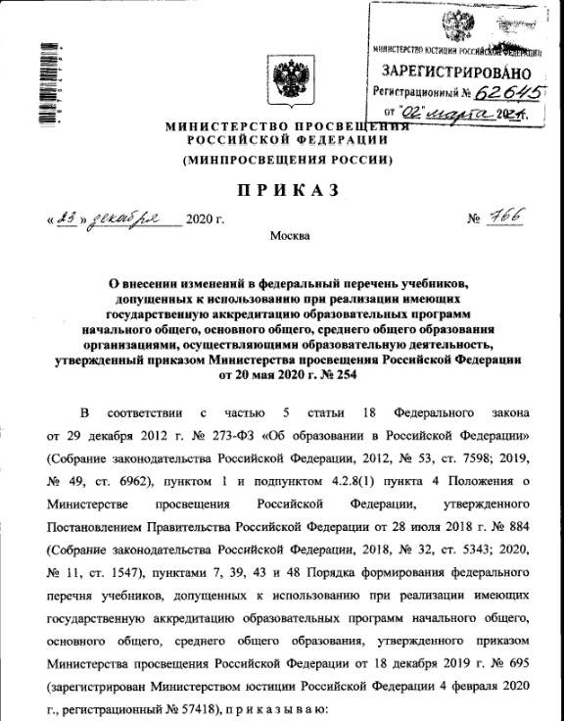
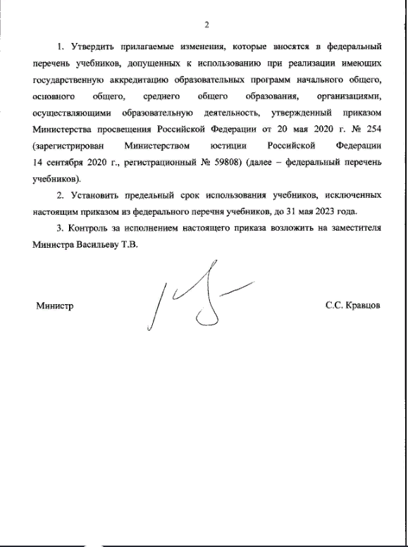

Slide 5
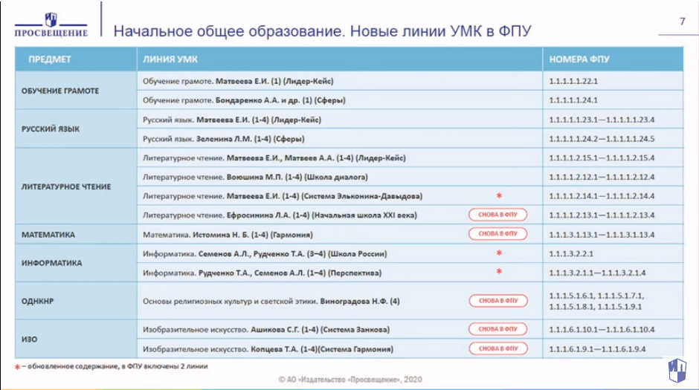

Slide 6
Актуальные вопросы современного начального образования
Учебники для начальной школы в ФПУ
Реализация предметной области «Родной язык и литературное чтение на родном языке»

Slide 7
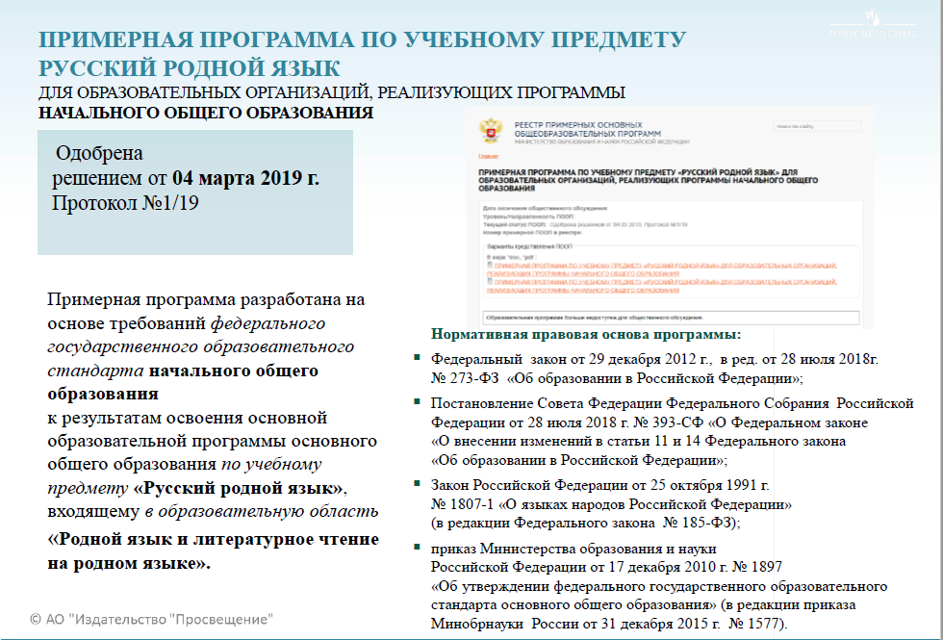

Slide 8
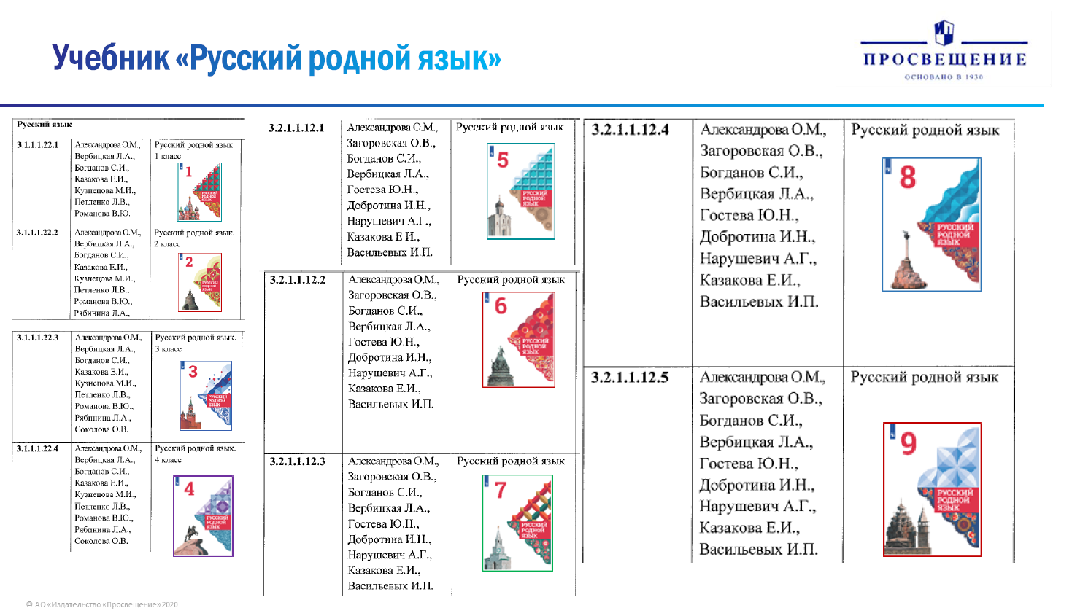

Slide 9
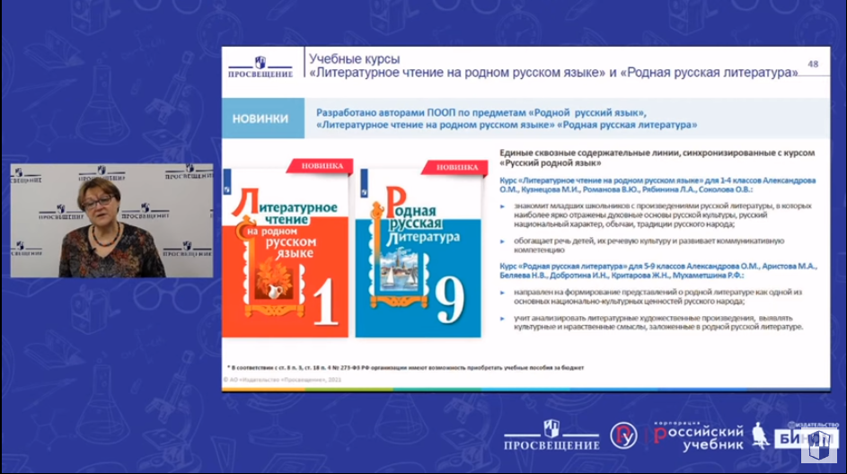
Учебные пособия

Slide 10
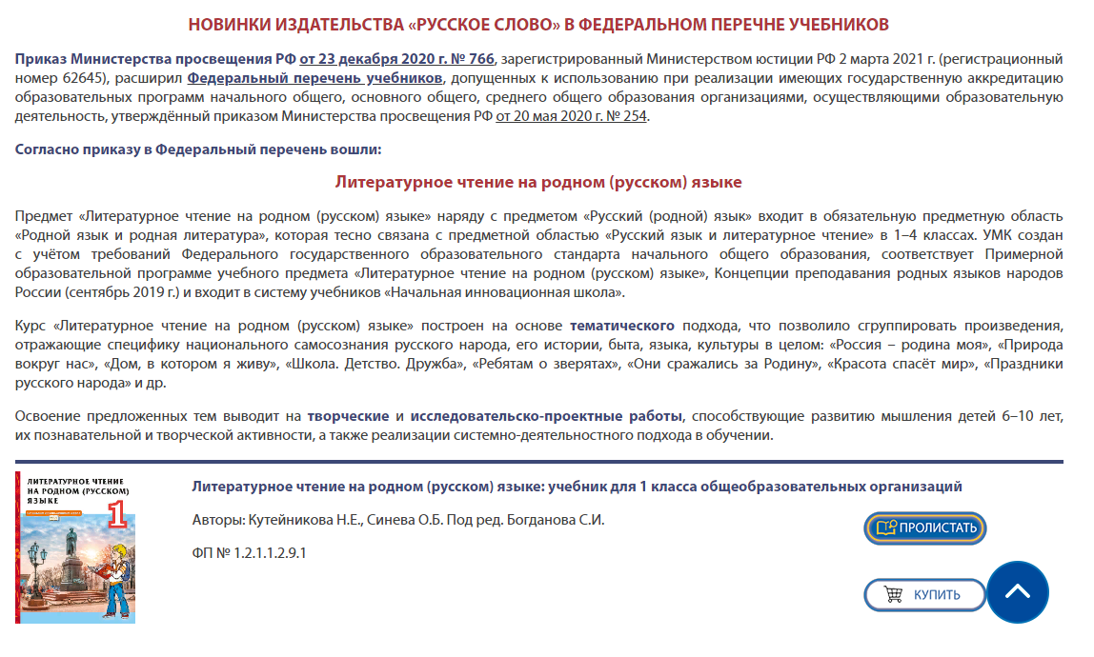
Учебник

Slide 11
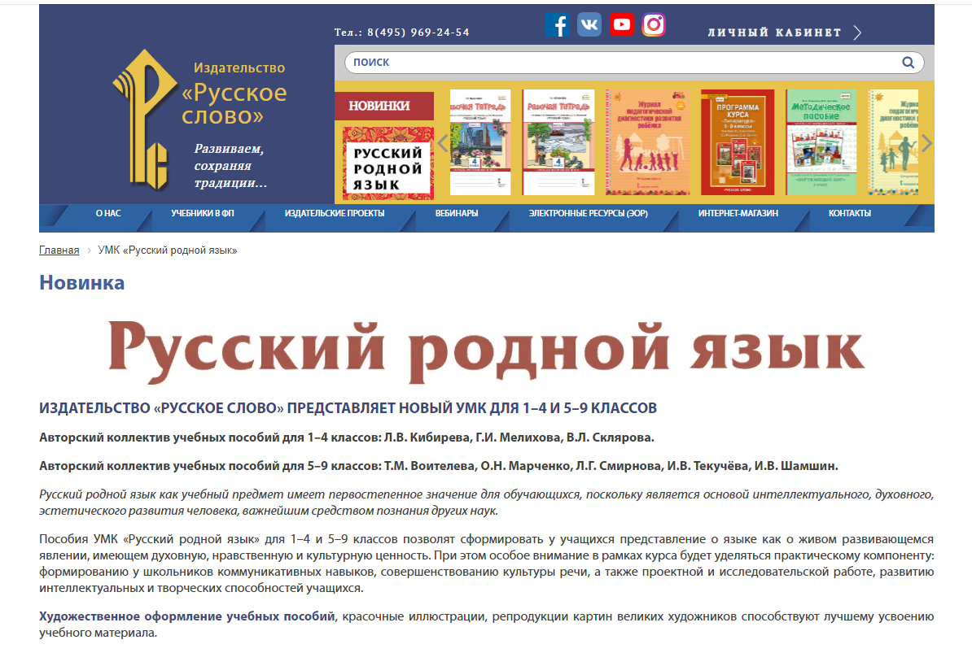

Slide 12




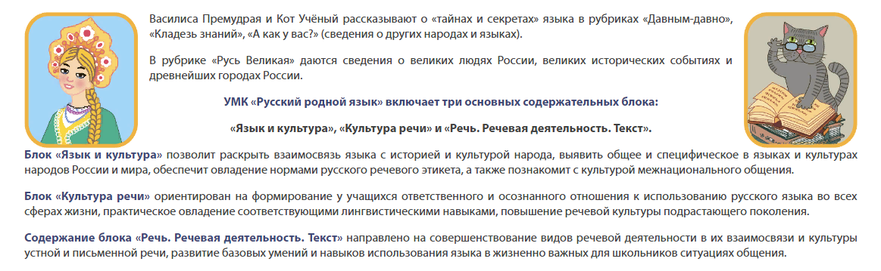
Учебник

Slide 13









Литературное чтение на родном (русском) языке

Slide 14
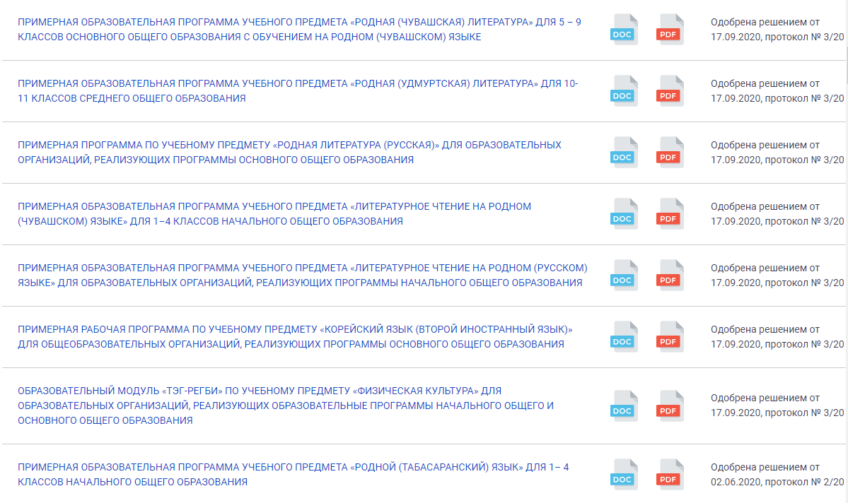

Slide 15
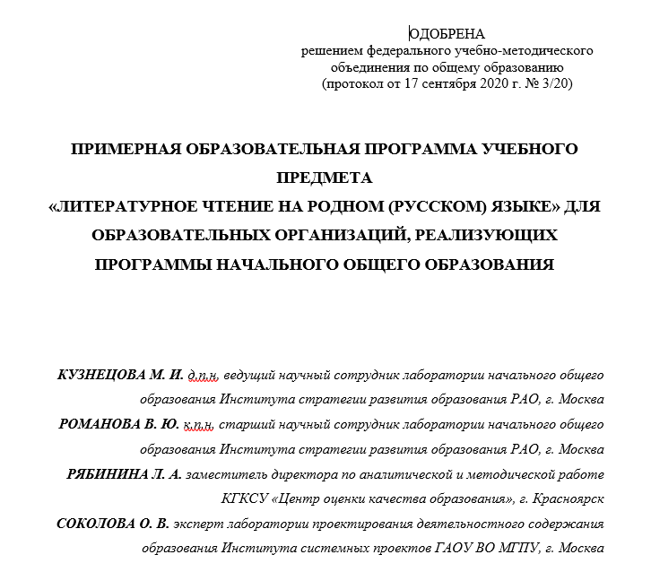

Slide 16
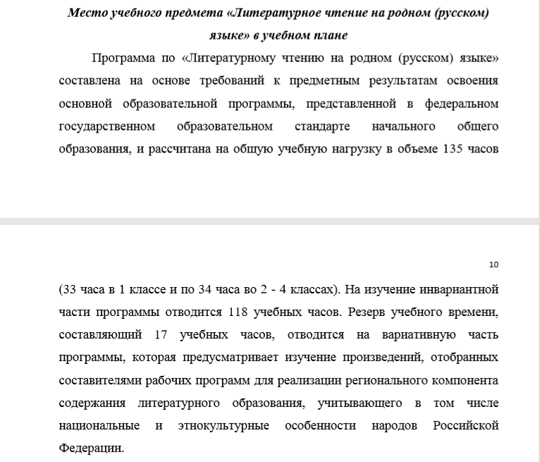

Slide 17
Цели изучения предмета «Литературное чтение на родном (русском) языке»
развитие читательских умений,
воспитание ценностного отношения к русской литературе и русскому языку как существенной части родной культуры
включение обучающихся в культурно-языковое пространство своего народа и приобщение к его культурному наследию и современности, к традициям своего народа
осознание исторической преемственности поколений, своей ответственности за сохранение русской культуры

Slide 18
Специфика курса «Литературное чтение на родном (русском) языке» реализована благодаря:
а) отбору произведений, в которых отражается русский национальный характер, обычаи, традиции русского народа, духовные основы русской культуры
б) вниманию к тем произведениям русских писателей, в которых отражается мир русского детства: особенности воспитания ребенка в семье, его взаимоотношений со сверстниками и взрослыми, особенности восприятия ребенком окружающего мира
в) расширенному историко-культурному комментарию к произведениям, созданным во времена, отстоящие от современности; такой комментарий позволяет современному младшему школьнику лучше понять особенности истории и культуры народа, а также содержание произведений русской литературы

Slide 19
Связь с предметом «Родной язык (русский)»
обогащение речи школьников, развитие их речевой культуры и коммуникативной компетенции
культурно-исторический подход к представлению дидактического материала
концентрирование содержания вокруг интересов и запросов ребенка младшего школьного возраста, что находит отражение в специфике выбранных произведений
координация осваиваемых младшими школьниками ключевых понятий

Slide 20
Содержание курса
«Литературное чтение на родном (русском) языке»
Не предусматривает дублирования произведений, изучаемых в основном курсе литературного чтения
Знакомит с ключевыми для национального сознания и русской культуры понятиями
Актуализирует вечные ценности (добро, сострадание, великодушие, милосердие, совесть, правда, любовь и др.)

Slide 21
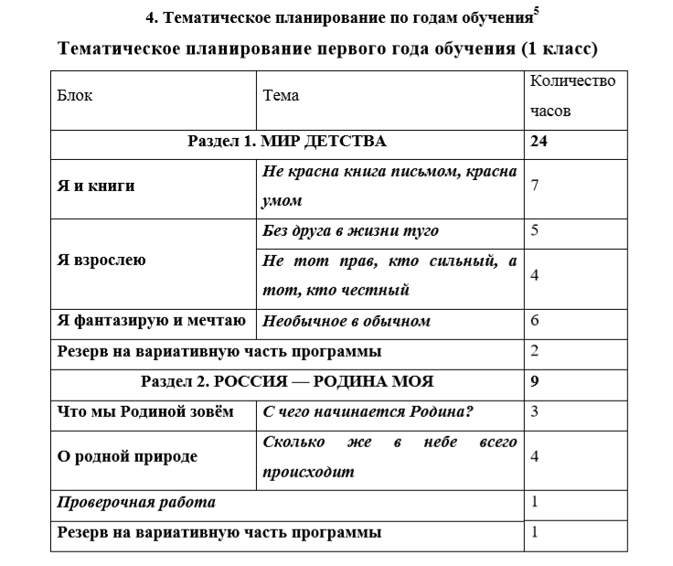

Slide 22
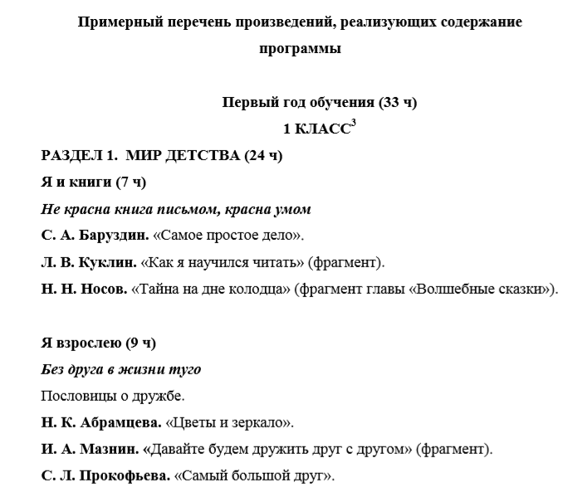

Slide 23
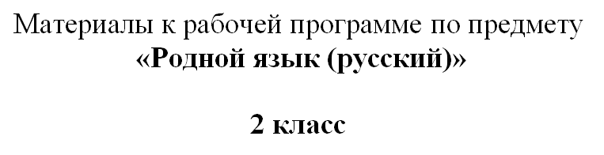
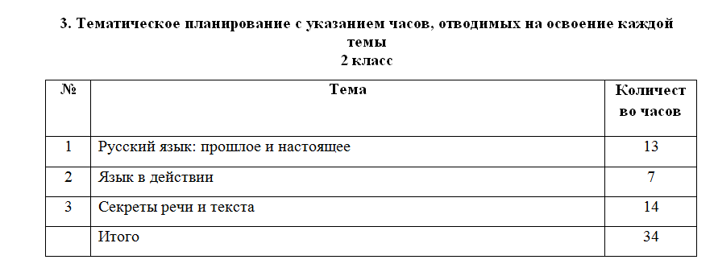
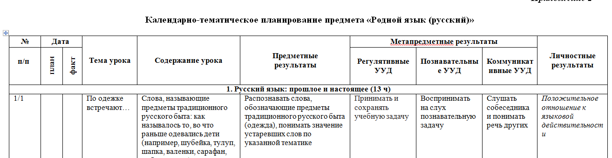

Slide 24
Спасибо за внимание!
Кафедра дошкольного и начального общего образования
dinoo@kirovipk.ru
doshschool@kirovipk.ru

